Slide 1
Умный город
Компания «Свет города»

Slide 2
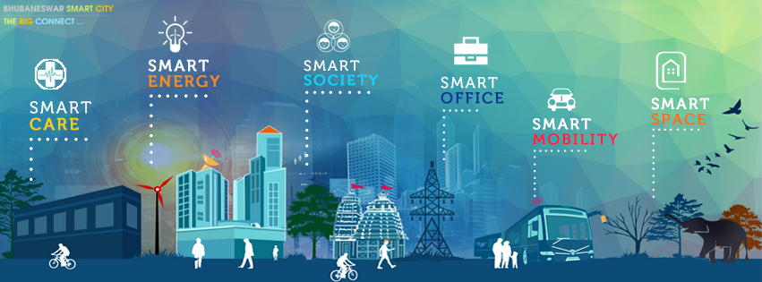
Понятие умного города
Умный город (с английского smart city) – это взаимосвязанная система коммуникативных и информационных технологий с интернетом вещей (IoT), благодаря которой упрощается управление внутренними процессам и города и улучшается уровень жизни населения.

Slide 3
Задачи умного города
управления городскими потоками;
сбор и передача данных представителям управления;
налаживание обратной связи между администрацией и горожанами, благоустройство среды;
улучшение жизни людей;
быстрый поиск преступников(централизация камер);
выступать как системы мониторинга экологической обстановки.

Slide 4
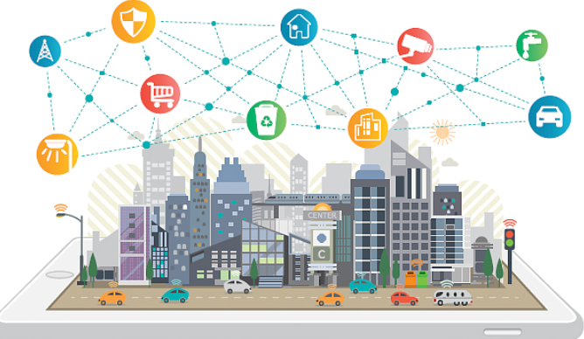
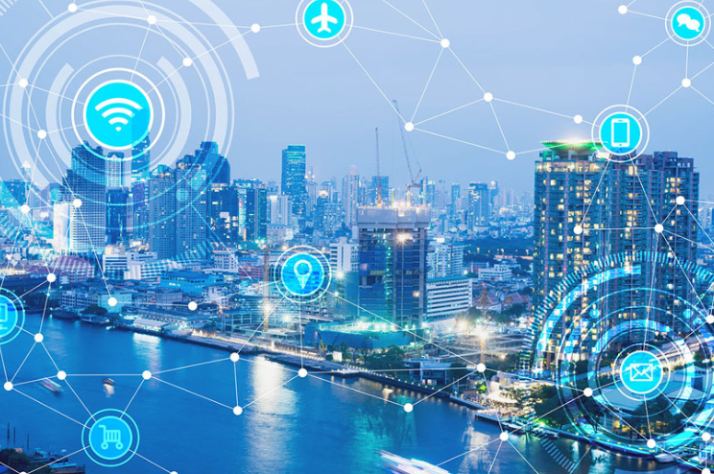
Миссия
Улучшение качества жизни всех слоев населения, посредством внедрения инноваций.

Slide 5
Наши планы
сформировать благоприятную среду для инновационной деятельности, в том числе для развития информационно-коммуникационных технологий;
предоставить отлаженное функционирование системы коммуникации между жителями города и представителями исполнительной власти, информационная открытость городской администрации;
внедрить систему отслеживания парковочных мест;
обеспечить наличие бесплатных точек Wi-Fi, в т.ч. в общественных местах;
улучшить переработку бытовых отходов.

Slide 6
Возможные партнеры
Отечественные компании:
Мингорисполком;
Минскэнерго;
INTES;
EPAM
Также необходимо смотреть на развитие европейских компаний, таких как:
инновационный центр Las Naves;
сообщество Valensia.

Slide 7
Что мы исследовали в модели Кано?
Доступность мобильного Интернета, необходим ли бесплатный Wi-Fi;
Сбор статистических данных, как люди на него реагируют;
Надо ли создавать приложение для отслеживания парковочных мест;
Нужно ли уменьшать потребляемую электроэнергию.

Slide 8
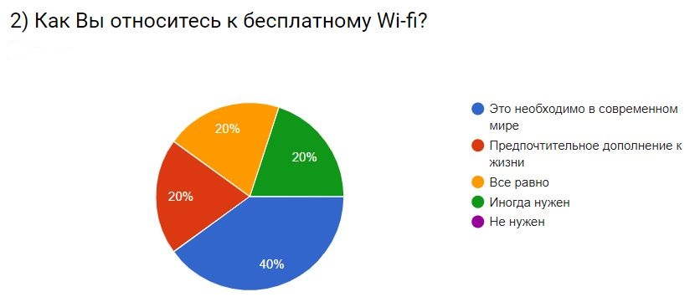
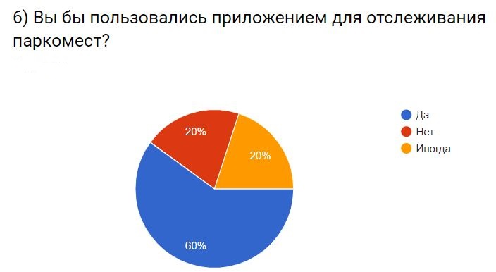
Итоги опроса
По итогам опроса, стало понятно, что наличие бесплатного Wi-Fi необходимо в современном мире. Так же с ростом личного транспорта и уменьшением места для его стоянки стала привлекательна идея создания приложения, которое бы показывало свободные места в городе и их стоимость, так как в центре парковочные места на данный момент платные.
Так же выяснилось, что люди относятся к экономии энергии нейтрально, но изобретение того, что поможет в этом, будет преимуществом в развитии нашего проекта.

Slide 9
Почему самое время Минску стать «умным» городом?
В секторе информационно-коммуникационных технологий (ИКТ) в Беларуси занято более 85 тысяч человек, из которых около 34 тысячи — в сегменте ИТ продуктов и услуг.
С 2005 по 2016 годы экспорт ИТ-услуг и продуктов вырос в 30 раз, а доля ИТ-экспорта в общем объёме экспорта товаров и услуг Беларуси выросла с 0,16 процента до 3,25 процента.
Шесть компаний-резидентов ПВТ вошли в список лучших провайдеров услуг аутсорсинга, попав в рейтинг 2017 Global Outsourcing 100: Bell Integrator, Ciklum, EPAM, IBA Group, Intetics и Itransition.
10 компаний из рейтинга крупнейших софтверных компаний мира Software 500 имеют офисы разработки в Беларуси: EPAM (107), Bell Integrator (281), IBA (281), Itransition (368), Coherent Solution (393), SoftClub (409), Artezio (416), Intetics (419), Oxagile (456), IHS (482).
Мобильные приложения, созданные резидентами ПВТ, использует более миллиарда людей в 150 странах мира.

Slide 10
Показатели, связанные с экономическим состоянием Беларуси, Интернетом и мобильной связью
Показатели | 2015 | 2016 (после деноминации) | 2017 (после деноминации)
ВВП, млрд. руб. | 869701,7 | 94,3 | 105,199
ВВП, в долларовом эквиваленте | 54944,1 | 48126 | 49852,6
Доля информации и связи в ВВП, % | 4,1 | 4,9 | 5,1
Доходы от передачи данных, млрд.руб | 2171,9 | 2, 779 | 3, 169
Индекс развития ИКТ | 7,02 | 7,26 | 7,55

Slide 11
Сегментирование рынка Беларуси
Критерий сегментирования | Потребители в возрасте от 18 до 35 | Потребители от 35 до 50 лет | Потребители старше 50 лет
Склонность к покупке товаров | 4 | 4 | 3
Отношение к инновациям | 5 | 3 | 2
Отношение к технологиям | 5 | 4 | 2
Итого | 14 | 11 | 7
Согласно вышеприведенной таблице, следует направить своё предложение на потребителей в возрасте от 18 до 35 лет, а также на группу потребителей в возрасте от 35 до 50 лет, поскольку у данных групп потребителей наблюдается склонность к покупке товаров, также положительное отношение к инновациям и новым технологиям и имеются денежные средства для оплаты продукции.

Slide 12
Почему мы?
Нашими сильными сторонами являются:
Высокое качество проекта при небольших начальных вложениях;
Малый срок реализации введения множества инноваций;
Сбор статистических данных для учета предпочтений населения;
Забота об окружающей среде.

Slide 13
Поддержи наш проект! Сделай свой город лучше!

